Slide 1
РОЗВИТОК КРИТИЧНОГО МИСЛЕННЯ
УЧНІВ ПОЧАТКОВОЇ ШКОЛИ
ФОРМИ РОБОТИ ВЧИТЕЛІВ ПРИ ПРОВЕДЕННІ ВІДКРИТИХ УРОКІВ ПІД ЧАС МІСЯЧНИКА ПЕДАГОГІЧНОЇ МАЙСТЕРНОСТІ
ЗНВР Лук’яненко В.І.

Slide 2
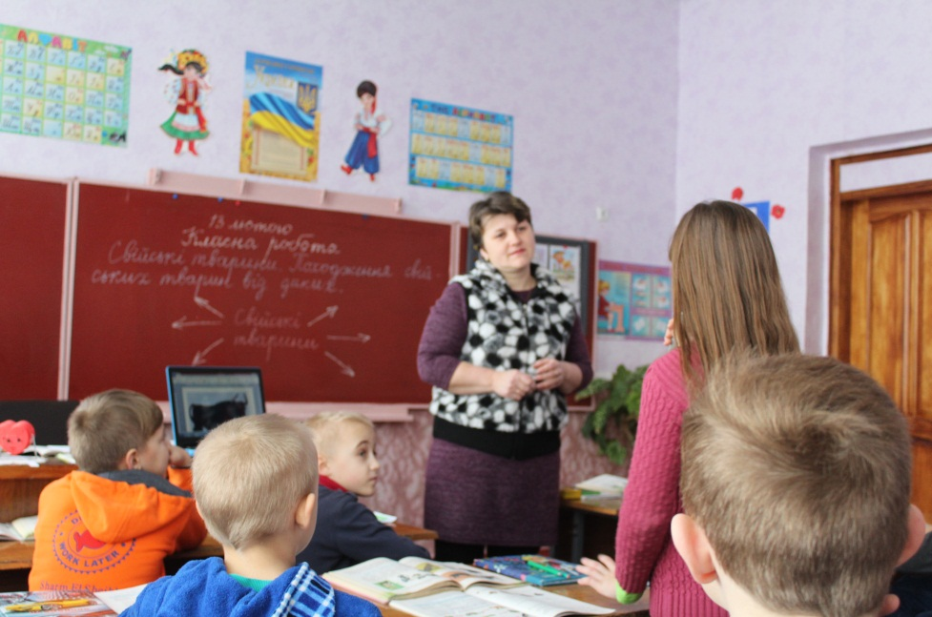
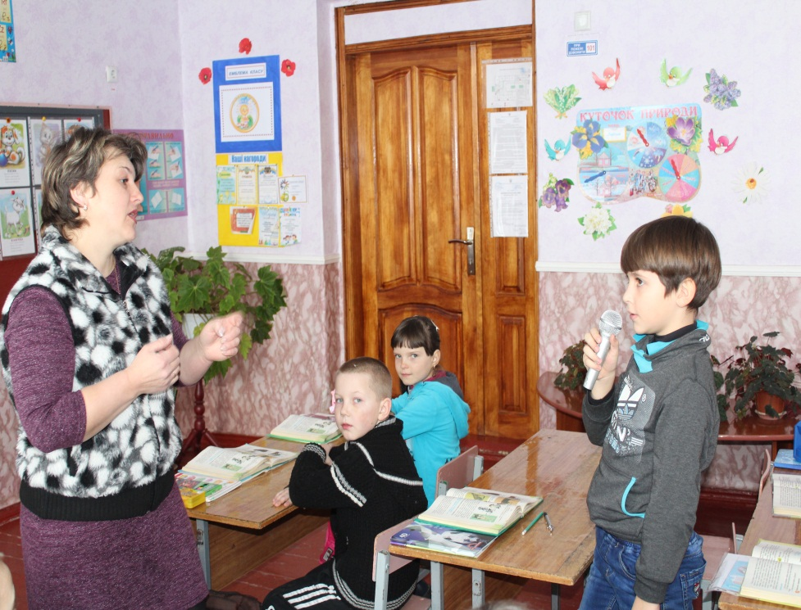
УРОК ПРИРОДОЗНАВСТВА У 3 КЛАСІ НА ТЕМУ:
«СВІЙСЬКІ ТВАРИНИ.ПОХОДЖЕННЯ СВІЙСЬКИХ ТВАРИН ВІД ДИКИХ»
ВЧИТЕЛЬ ЗАХАРЧЕНКО НАТАЛІЯ ВІКТОРІВНА
МЕТОД «МІКРОФОН»

Slide 3
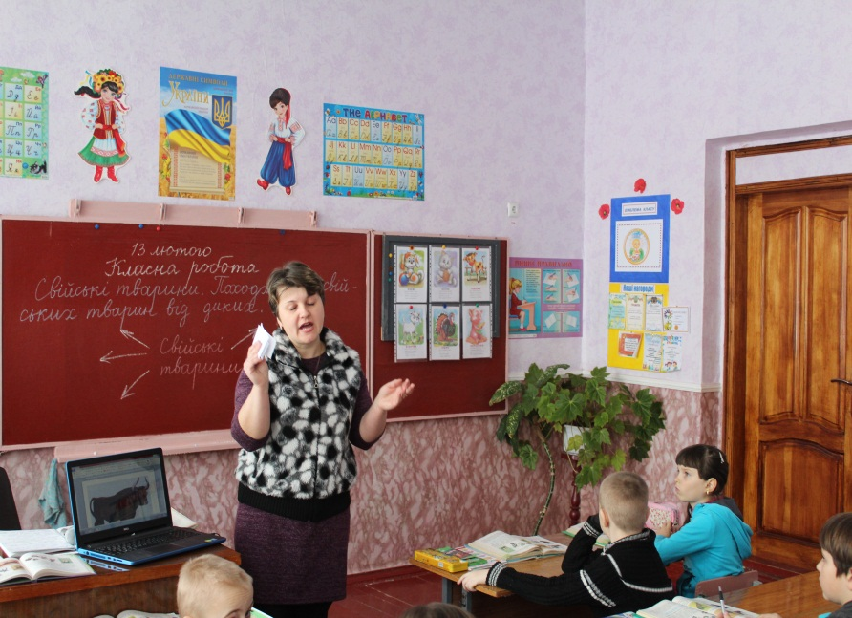
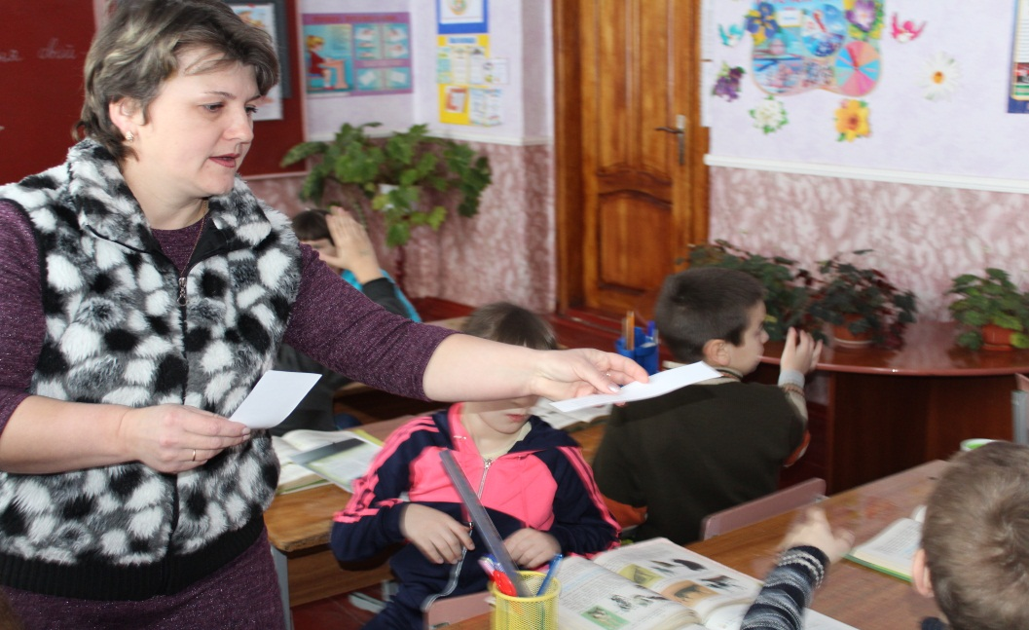
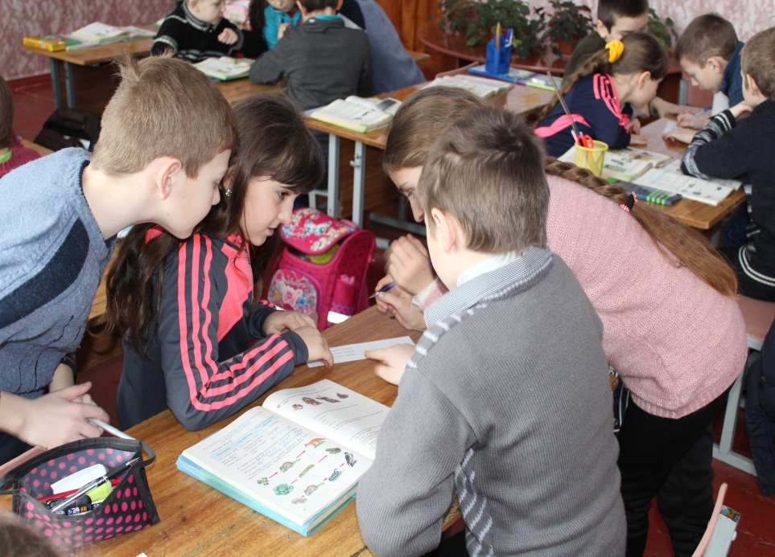
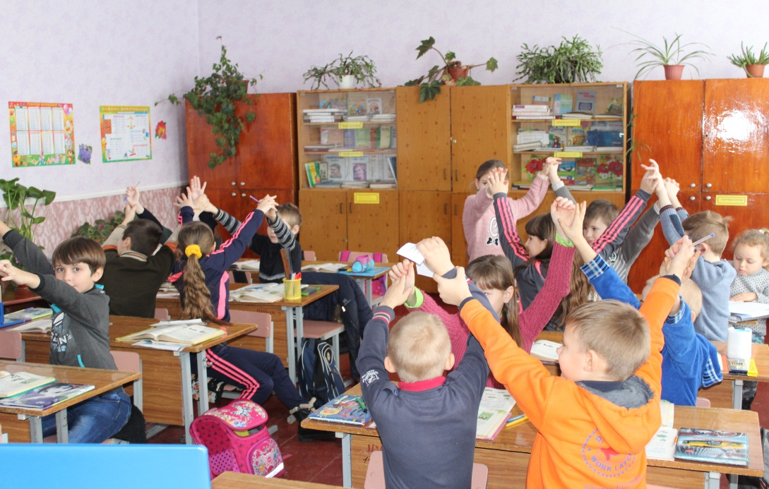
УРОК ПРИРОДОЗНАВСТВА У 3 КЛАСІ НА ТЕМУ:
«СВІЙСЬКІ ТВАРИНИ.ПОХОДЖЕННЯ СВІЙСЬКИХ ТВАРИН ВІД ДИКИХ»
ВЧИТЕЛЬ ЗАХАРЧЕНКО НАТАЛІЯ ВІКТОРІВНА
ГРУПОВА РОБОТА
ВИБЕРИ ПРАВИЛЬНИЙ ЛАНЦЮГ ЖИВЛЕННЯ

Slide 4
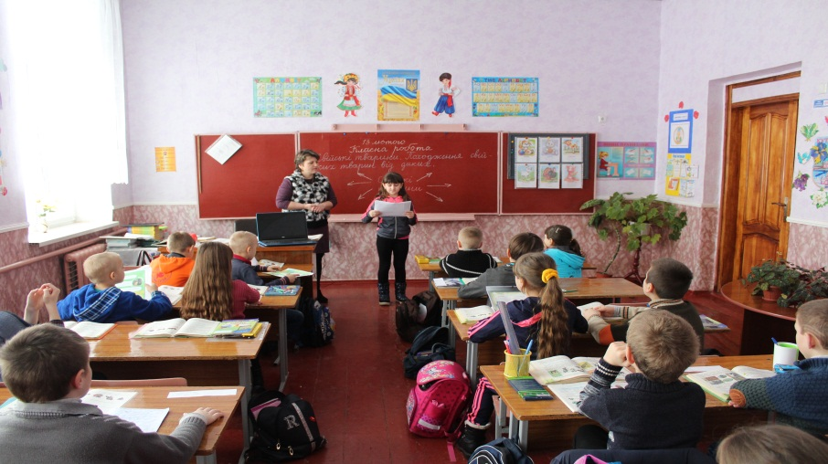
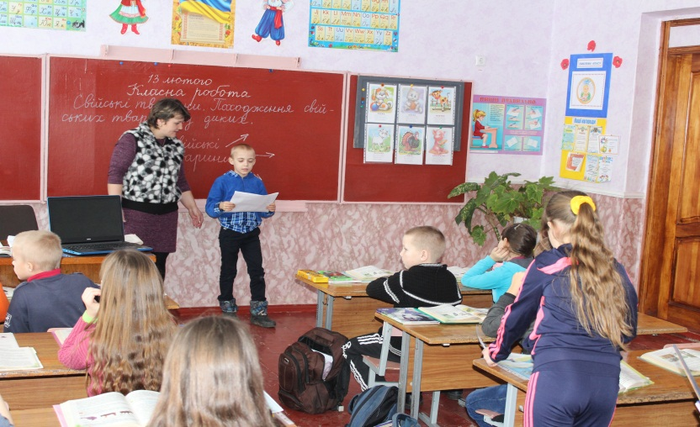
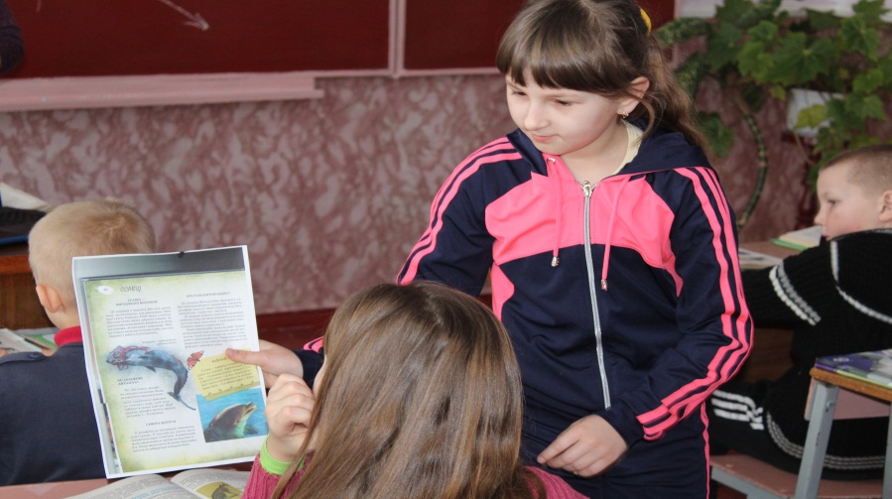
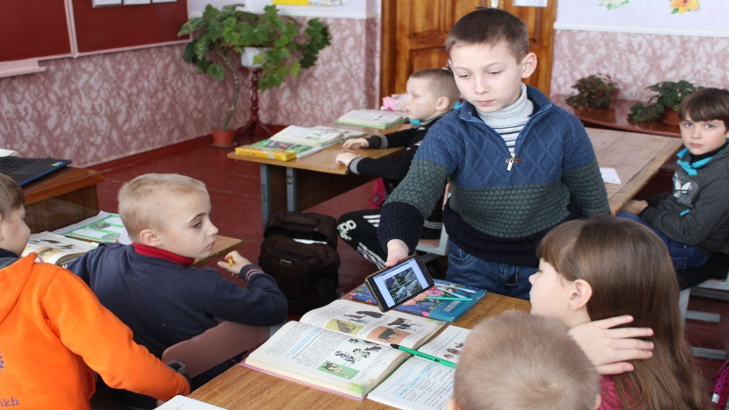
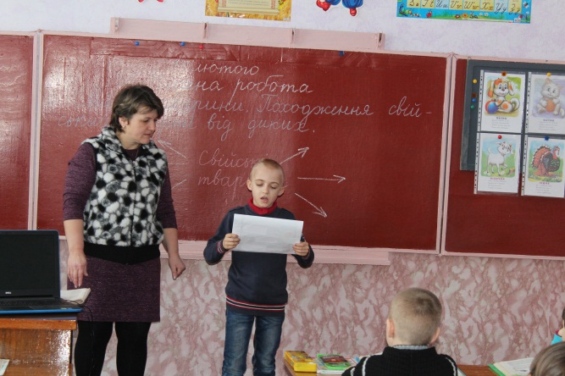
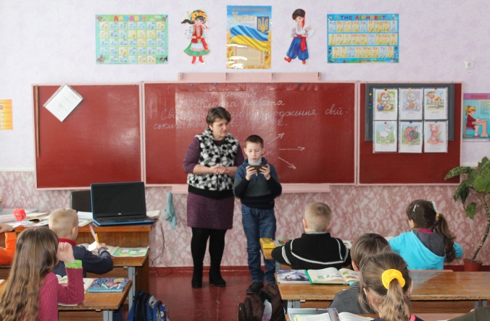
УРОК ПРИРОДОЗНАВСТВА У 3 КЛАСІ НА ТЕМУ:
«СВІЙСЬКІ ТВАРИНИ.ПОХОДЖЕННЯ СВІЙСЬКИХ ТВАРИН ВІД ДИКИХ»
ВЧИТЕЛЬ ЗАХАРЧЕНКО НАТАЛІЯ ВІКТОРІВНА
ВИПЕРЕДЖУВАЛЬНЕ
ЗАВДАННЯ
ЯК ТВАРИНИ ДБАЮТЬ
ПРО СВОЄ ПОТОМСТВО

Slide 5
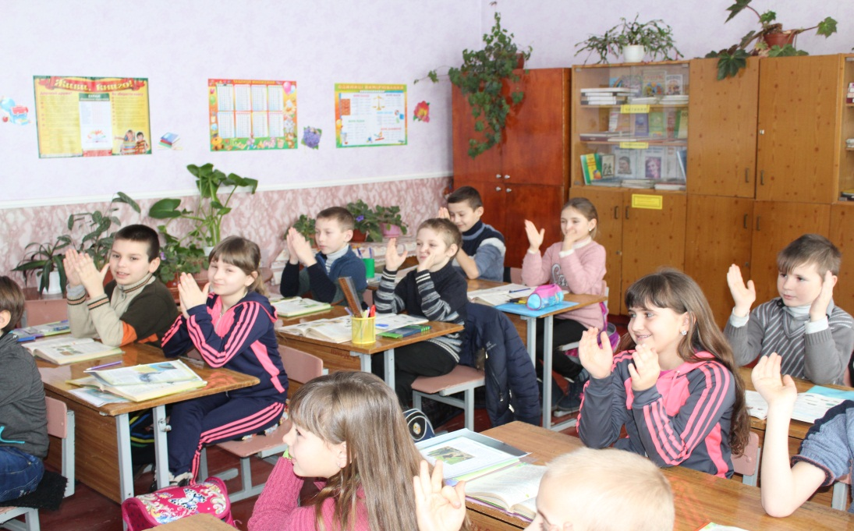
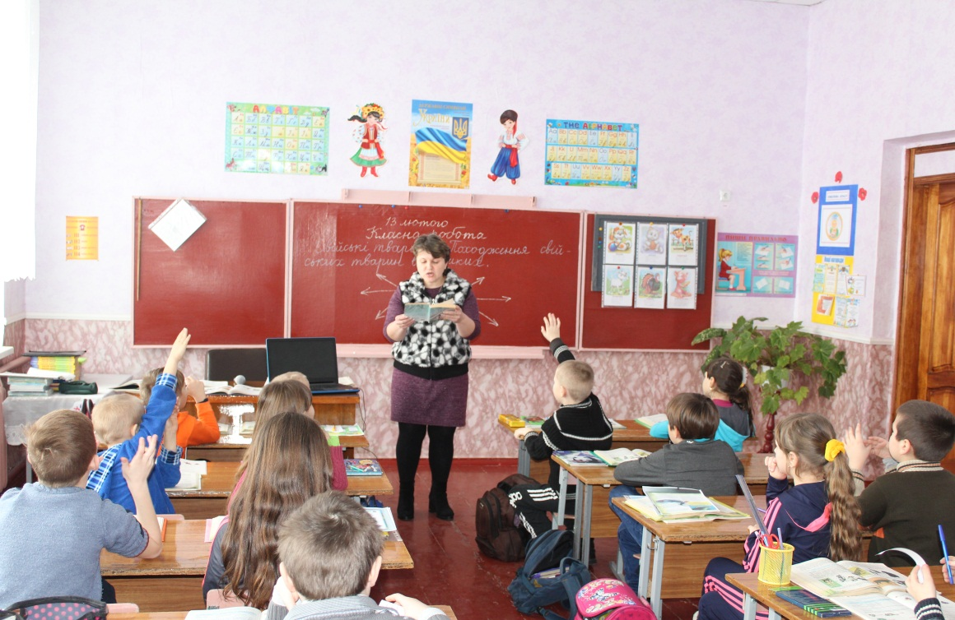
УРОК ПРИРОДОЗНАВСТВА У 3 КЛАСІ НА ТЕМУ:
«СВІЙСЬКІ ТВАРИНИ.ПОХОДЖЕННЯ СВІЙСЬКИХ ТВАРИН ВІД ДИКИХ»
ВЧИТЕЛЬ ЗАХАРЧЕНКО НАТАЛІЯ ВІКТОРІВНА
ІГРОВА ДІЯЛЬНІСТЬ
ГРА «ПАСТУХИ І МИСЛИВЦІ»
Вчитель називає тварину. Якщо тварина свійська – плещуть у долоні «пастухи», якщо тварина дика – «мисливці»

Slide 6
УРОК ПРИРОДОЗНАВСТВА У 3 КЛАСІ НА ТЕМУ:
«СВІЙСЬКІ ТВАРИНИ.ПОХОДЖЕННЯ СВІЙСЬКИХ ТВАРИН ВІД ДИКИХ»
ВЧИТЕЛЬ ЗАХАРЧЕНКО НАТАЛІЯ ВІКТОРІВНА
ПРОБЛЕМНЕ НАВЧАННЯ
Про яких тварин йтиме мова на уроці?
ВІДГАДУВАННЯ ЗАГАДОК

Slide 7
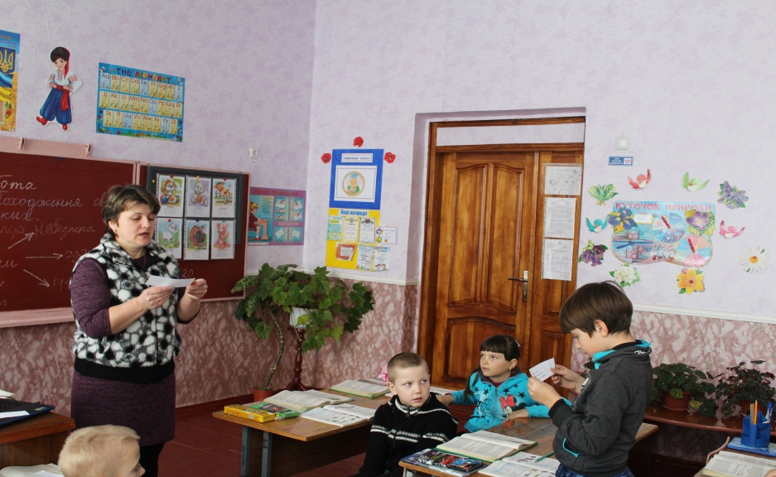
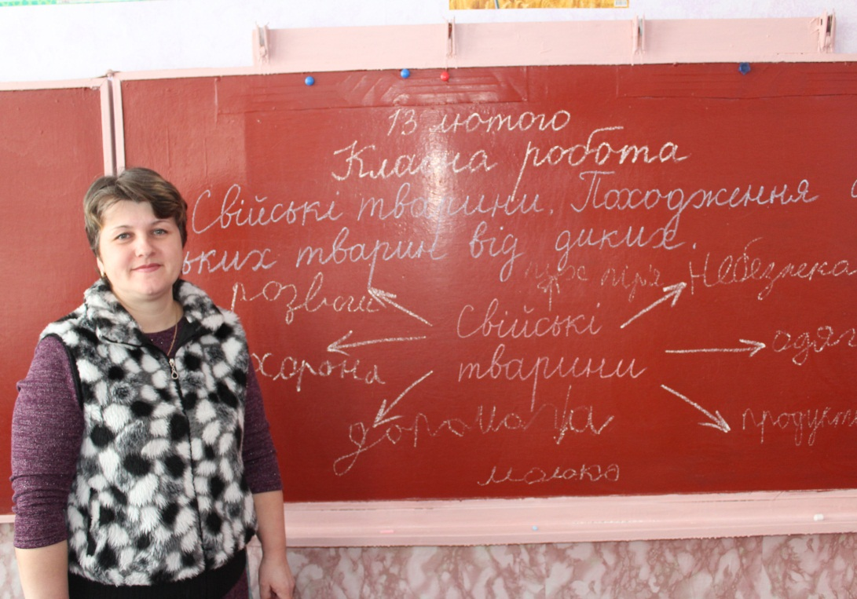
УРОК ПРИРОДОЗНАВСТВА У 3 КЛАСІ НА ТЕМУ:
«СВІЙСЬКІ ТВАРИНИ.ПОХОДЖЕННЯ СВІЙСЬКИХ ТВАРИН ВІД ДИКИХ»
ВЧИТЕЛЬ ЗАХАРЧЕНКО НАТАЛІЯ ВІКТОРІВНА
СЛОВНИКОВА РОБОТА

Slide 8
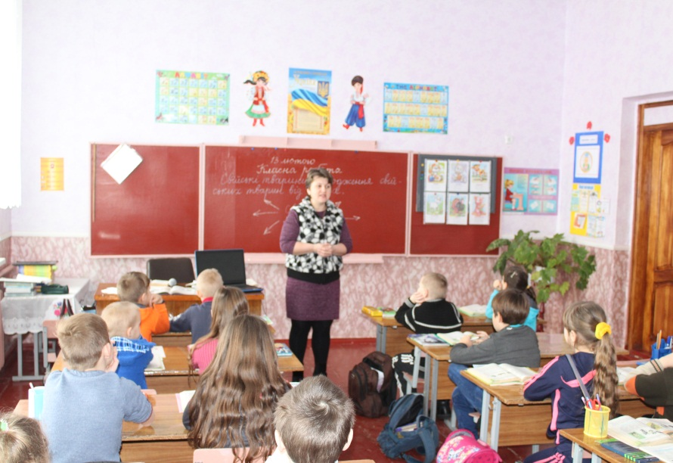
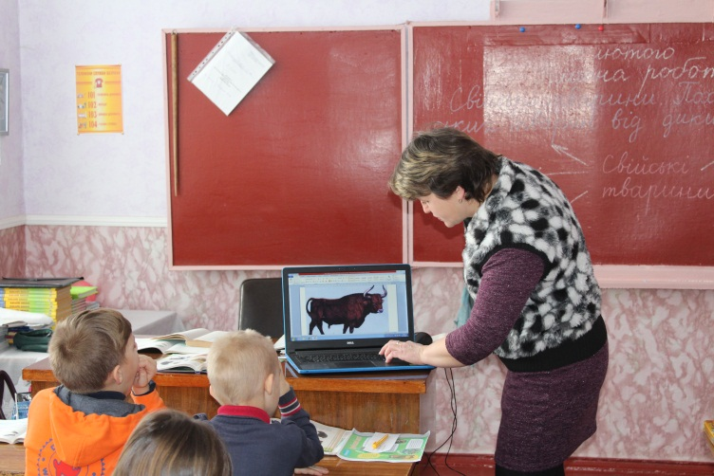
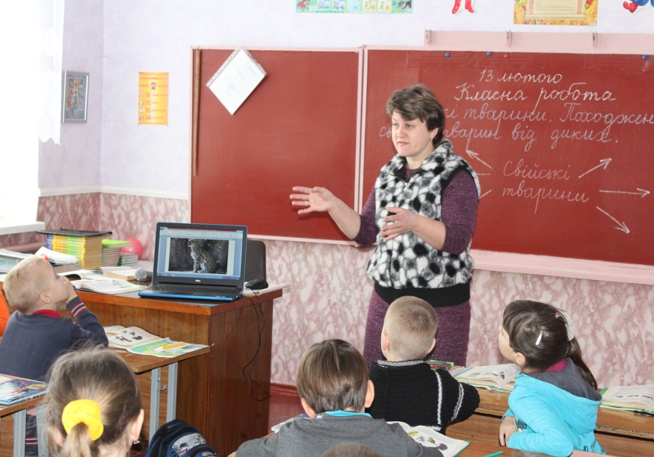
УРОК ПРИРОДОЗНАВСТВА У 3 КЛАСІ НА ТЕМУ:
«СВІЙСЬКІ ТВАРИНИ.ПОХОДЖЕННЯ СВІЙСЬКИХ ТВАРИН ВІД ДИКИХ»
ВЧИТЕЛЬ ЗАХАРЧЕНКО НАТАЛІЯ ВІКТОРІВНА
РОЗПОВІДЬ
З ЕЛЕМЕНТАМИ БЕСІДИ
ТА ВИКОРИСТАННЯМ СЛАЙДІВ

Slide 9
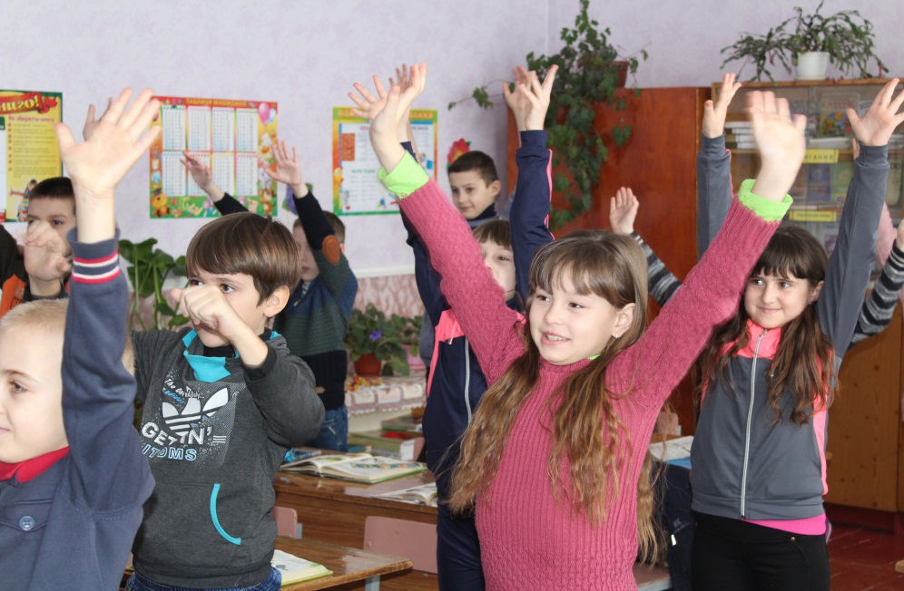
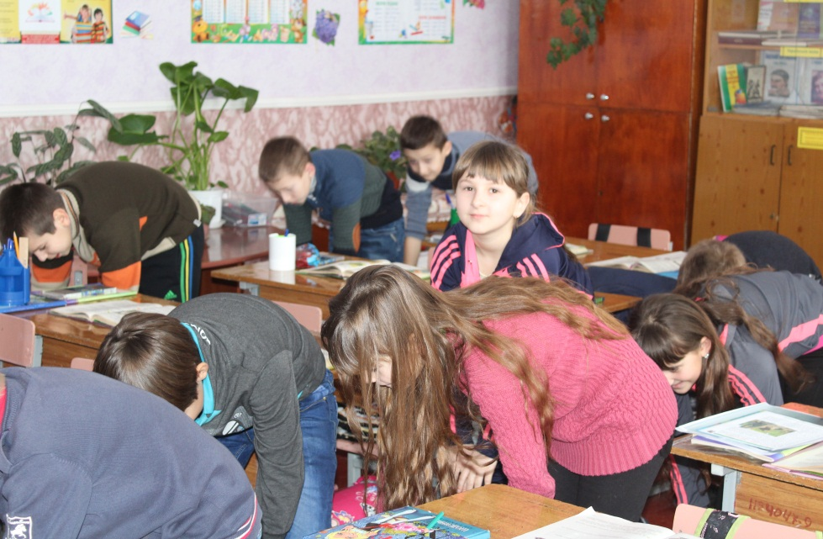
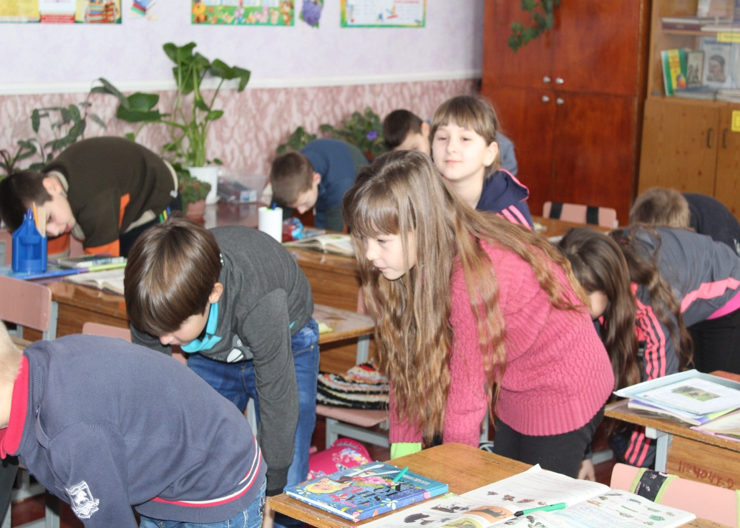
УРОК ПРИРОДОЗНАВСТВА У 3 КЛАСІ НА ТЕМУ:
«СВІЙСЬКІ ТВАРИНИ.ПОХОДЖЕННЯ СВІЙСЬКИХ ТВАРИН ВІД ДИКИХ»
ВЧИТЕЛЬ ЗАХАРЧЕНКО НАТАЛІЯ ВІКТОРІВНА
ФІЗКУЛЬТХВИЛИНКА

Slide 10
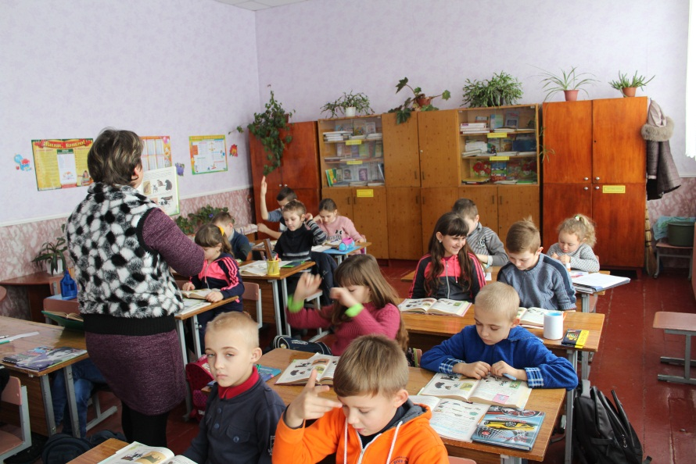
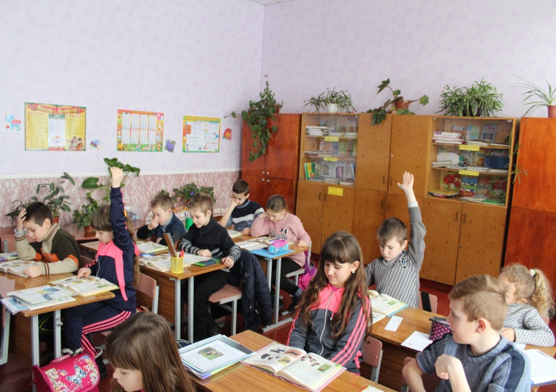
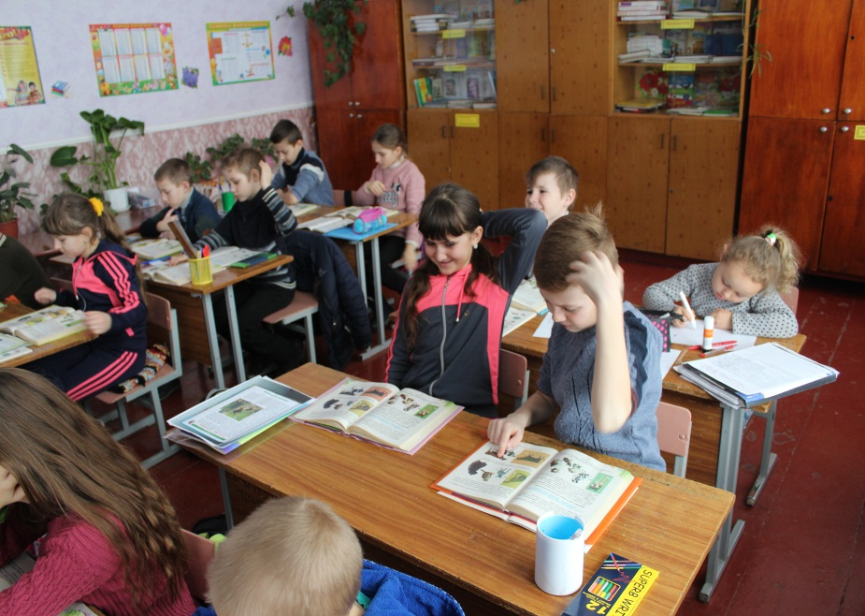
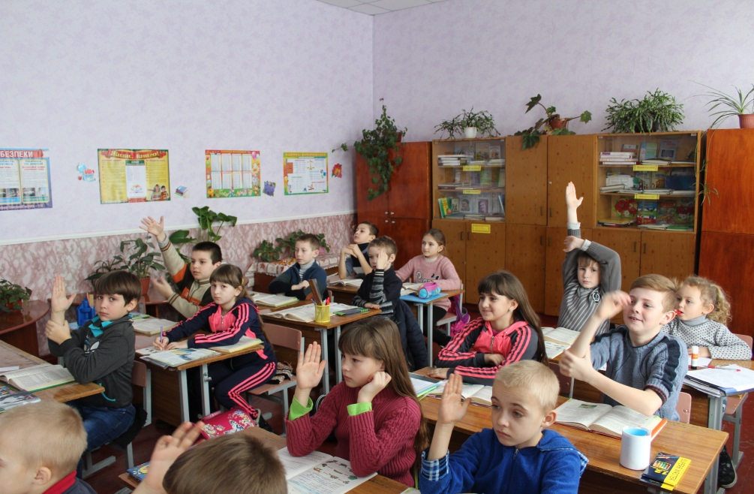
УРОК ПРИРОДОЗНАВСТВА У 3 КЛАСІ НА ТЕМУ:
«СВІЙСЬКІ ТВАРИНИ.ПОХОДЖЕННЯ СВІЙСЬКИХ ТВАРИН ВІД ДИКИХ»
ВЧИТЕЛЬ ЗАХАРЧЕНКО НАТАЛІЯ ВІКТОРІВНА
РОБОТА ЗА ТЕКСТОМ ТА ІЛЮСТРАЦІЯМИ ПІДРУЧНИКА

Slide 11
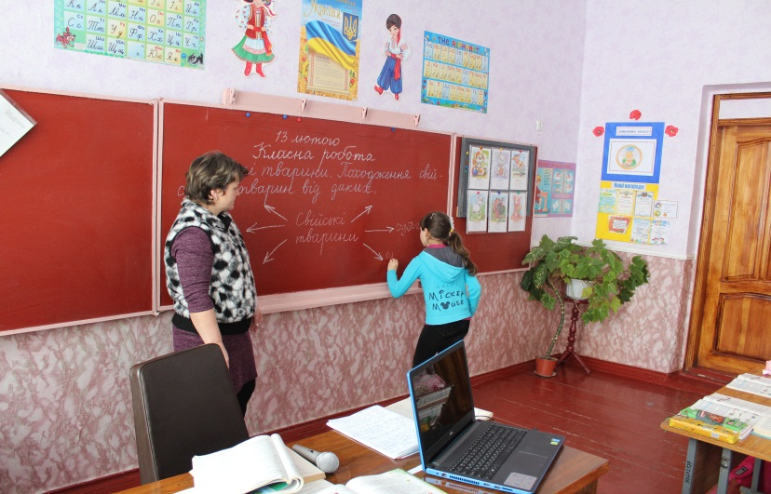
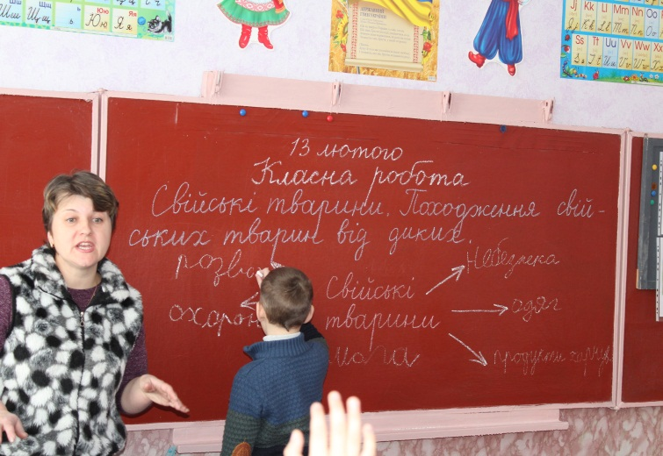
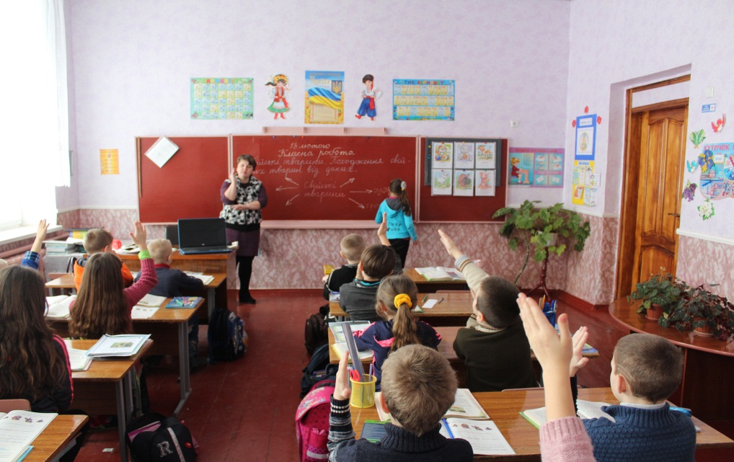
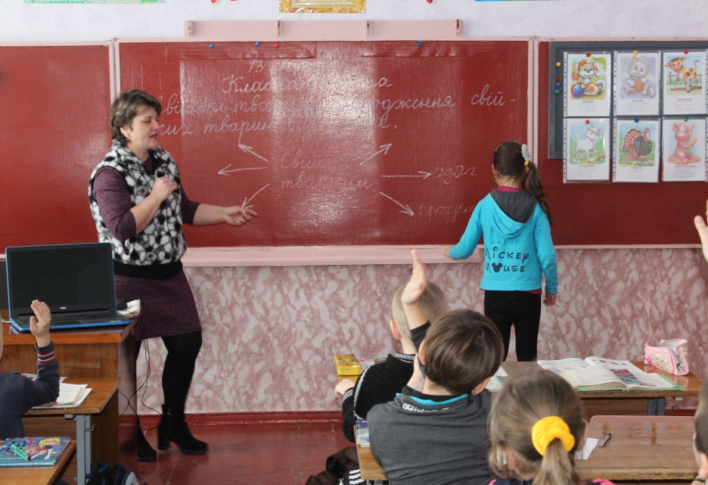
УРОК ПРИРОДОЗНАВСТВА У 3 КЛАСІ НА ТЕМУ:
«СВІЙСЬКІ ТВАРИНИ.ПОХОДЖЕННЯ СВІЙСЬКИХ ТВАРИН ВІД ДИКИХ»
ВЧИТЕЛЬ ЗАХАРЧЕНКО НАТАЛІЯ ВІКТОРІВНА
СКЛАДАННЯ АСОЦІАТИВНОГО КУЩА
ЯКА КОРИСТЬ ВІД СВІЙСЬКИХ ТВАРИН?

Slide 12
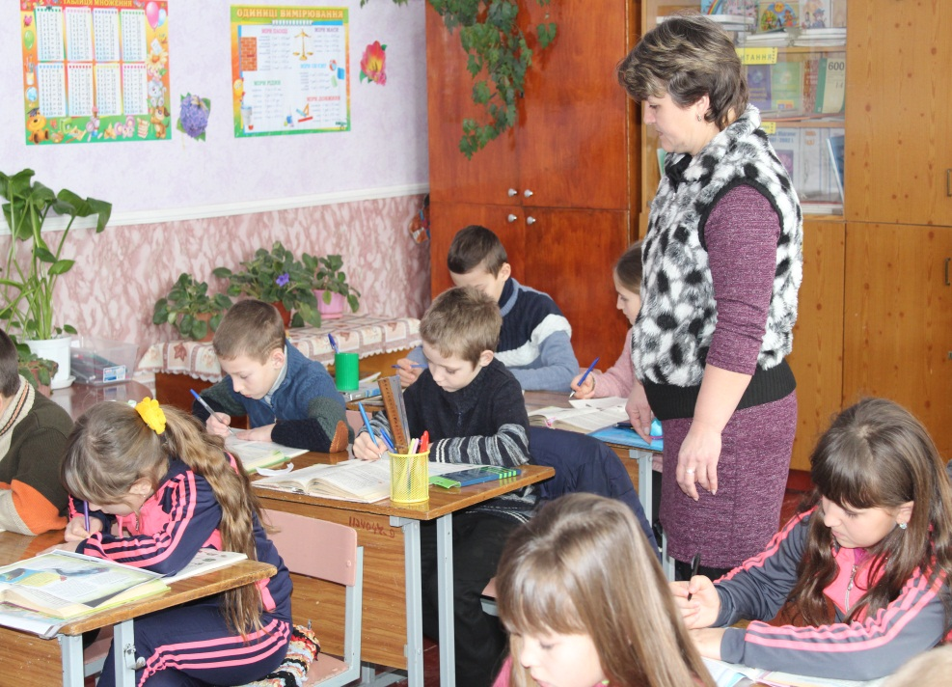
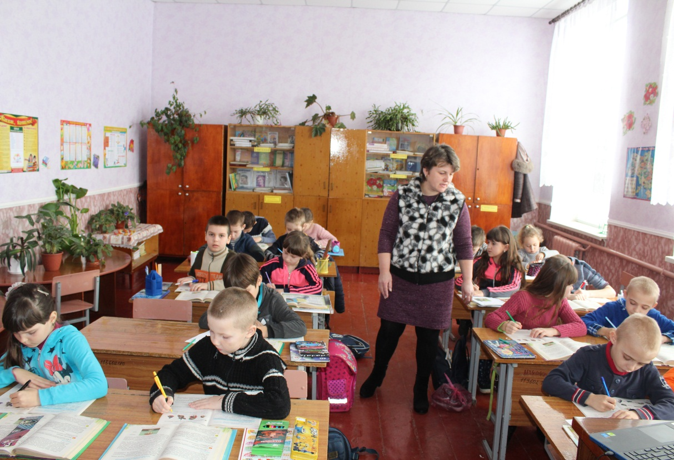
УРОК ПРИРОДОЗНАВСТВА У 3 КЛАСІ НА ТЕМУ:
«СВІЙСЬКІ ТВАРИНИ.ПОХОДЖЕННЯ СВІЙСЬКИХ ТВАРИН ВІД ДИКИХ»
ВЧИТЕЛЬ ЗАХАРЧЕНКО НАТАЛІЯ ВІКТОРІВНА
РОБОТА В ЗОШИТАХ
З ДРУКОВАНОЮ ОСНОВОЮ

Slide 13
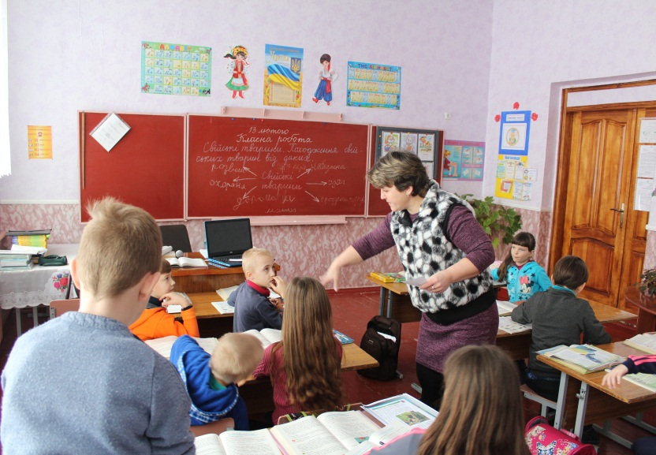
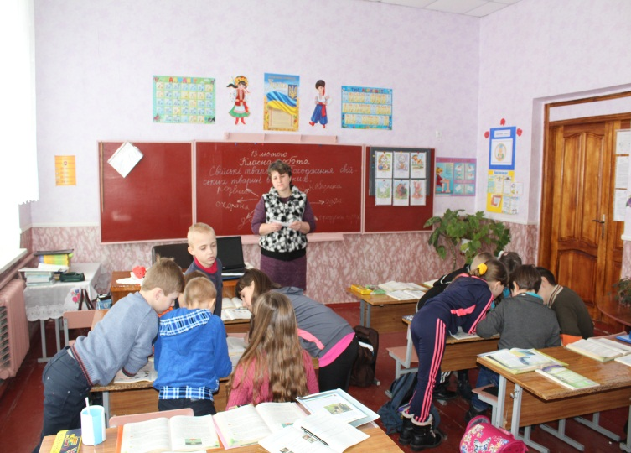
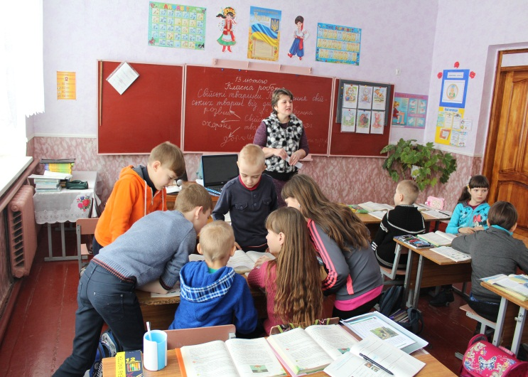
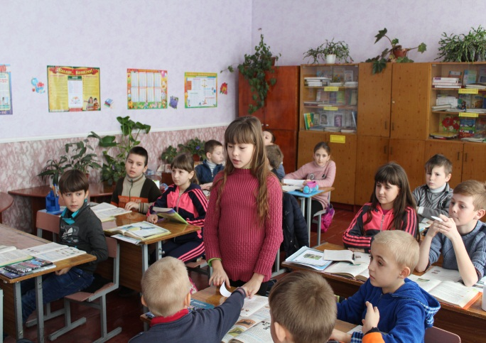
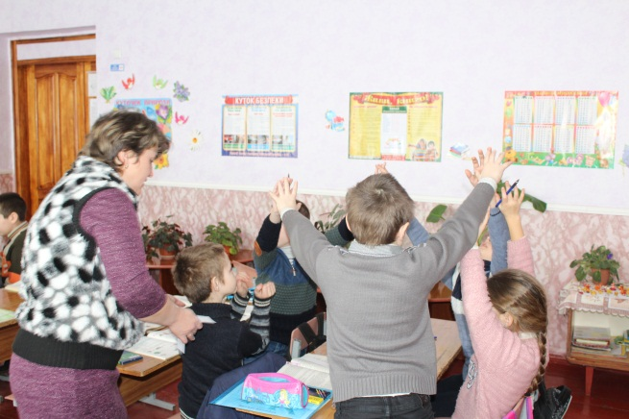
УРОК ПРИРОДОЗНАВСТВА У 3 КЛАСІ НА ТЕМУ:
«СВІЙСЬКІ ТВАРИНИ.ПОХОДЖЕННЯ СВІЙСЬКИХ ТВАРИН ВІД ДИКИХ»
ВЧИТЕЛЬ ЗАХАРЧЕНКО НАТАЛІЯ ВІКТОРІВНА
РОБОТА В ГРУПАХ
РОЗ’ЄДНАЙ СЛОВА В ПРИСЛІВ’Ї ПРО ТВАРИН

